Slide 1

0826 – Redes - Instalação e Configuração
GRSCP0925 - Bruno Jesus | Diogo Silva

Slide 2


Slide 3



Objetivos da Sessão
Conhecer o Clonezilla;
Conhecer as diferentes extensões da aplicação;
Conhecer as suas capacidades;
Saber utilizar na prática.

Slide 4

Clonezilla
O Clonezilla é um programa de clonagem de discos e partições que ajuda com implantação de sistemas, recuperação e backup de computadores.
Também suporta ambos os sistemas de partições, MBR e GPT, e é executável tanto pela BIOS como pela UEFI.
Este recupera, apenas e só, espaços já utilizados pelo disco, o que amplifica a eficiência da clonagem.
Notes:
MBR- 3 partições 1a
GPT- todas as partições dos tamanhos que quisermos

Slide 5





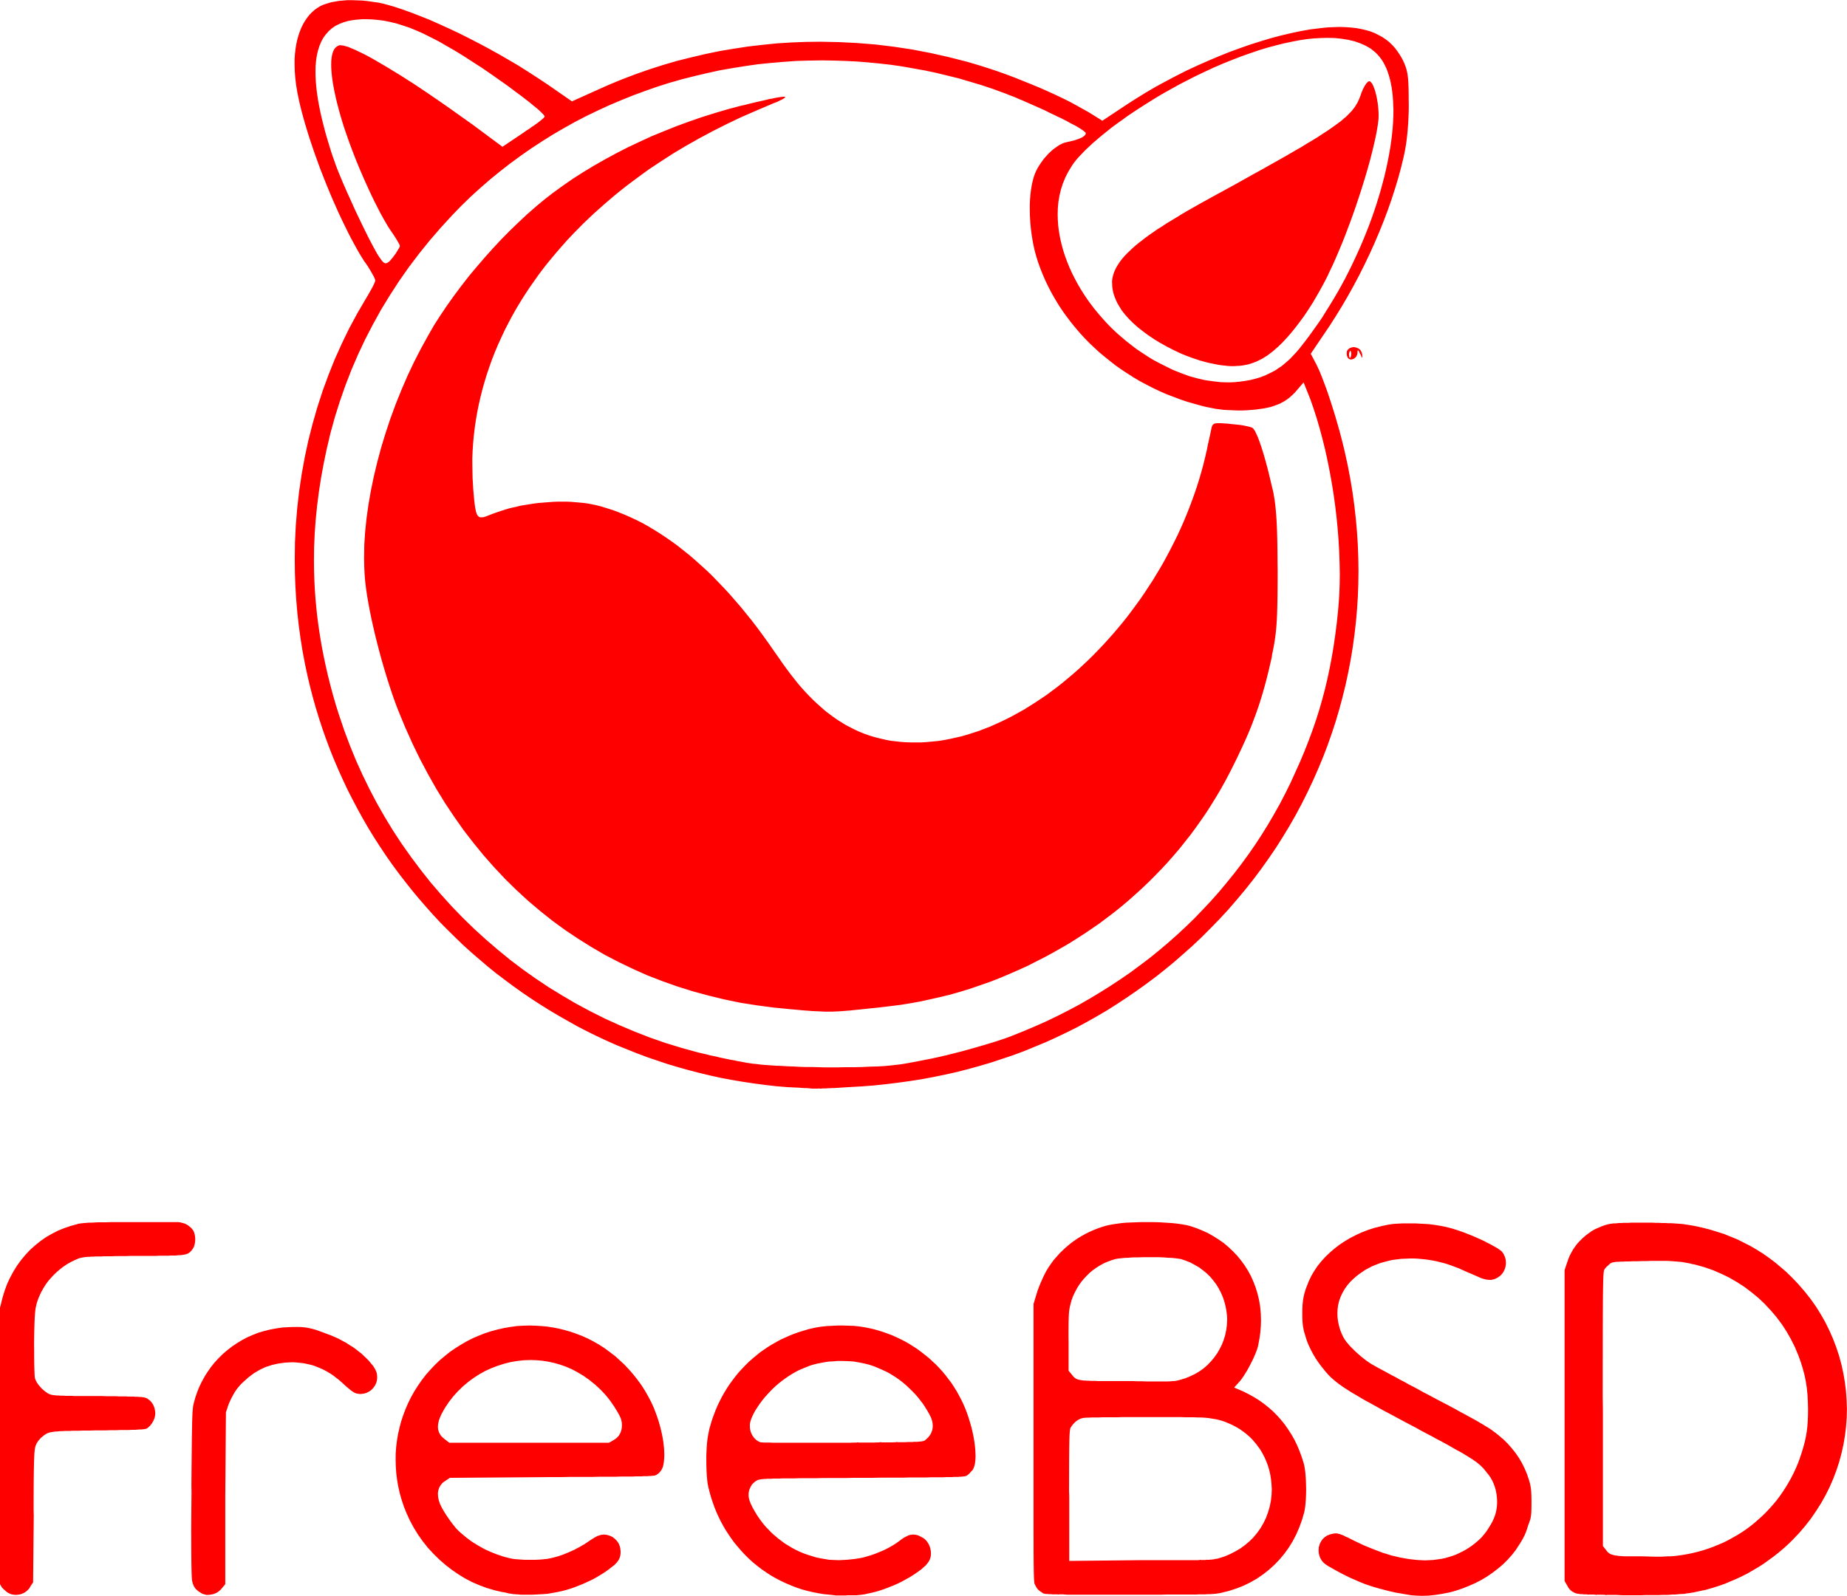
ext2, ext3, ext4
reiserfs, reiser4
xfs, jfs, btrfs, f2fs e nilfs2
ext2, ext3, ext4
reiserfs, reiser4
xfs, jfs, btrfs, f2fs e nilfs2
VMFS3
VMFS5
HFS+
APFS
UFS
minix
FAT12, FAT16, FAT32, exFAT e NTFS

Slide 6
Selecione a Versão:
Clonezilla Live
Clonezilla Lite Server
Clonezilla Server Edition
Requisitos
Limitações

Slide 7
Clonezilla Live
O Clonezilla Live é uma pequena distribuição GNU/Linux para computadores.
-Criar imagens e clonar máquinas individuais.
-Não depende de um servidor DRBL nem de ligação á rede.
-Pode ser usado através de um CD/DVD ou uma USB.

Slide 8
Selecione a Versão:
Clonezilla Live
Clonezilla Lite Server
Clonezilla Server Edition
Requisitos
Limitações

Slide 9
Clonezilla Lite Server
É uma versão que permite clonar ou fazer backup de múltiplos computadores em simultâneo pela rede (multicast)
-Não precisa de um servidor DRBL.
-É iniciado a partir de um CD/USB do Clonezilla Live

Slide 10
Clonezilla Lite Server
-Carrega para a RAM os ficheiros necessários, e permite enviar para um servidor na rede.
Do outro lado, é possível receber as imagens de
um servidor de arquivos (como NAS via NFS)
ou criar as imagens localmente, sendo uma solução mais simples para clonagem em massa.
Notes:
NAS- Network Attached Storage (é uma unidade de armazenamento feita para guardar e compartilhar arquivos de diversos computadores através de uma rede local)
NFS- Network File System (é um protocolo de rede que permite partilhar ficheiros e diretórios entre computadores numa rede)

Slide 11
Selecione a Versão:
Clonezilla Live
Clonezilla Lite Server
Clonezilla Server Edition
Requisitos
Limitações

Slide 12
Clonezilla Server Edition
O Clonezilla SE é usado para implementar vários computadores simultaneamente.
Para usá-lo, é necessário preparar um servidor DRBL e a máquina a ser implantada deve iniciar a partir de uma rede (por exemplo, PXE/iPXE).
Notes:
PXE- PreBoot Execution Environment (computadores iniciem e carreguem um sistema ou outros programas diretamente da rede, sem precisar de disco rígido local ou mídia física)

Slide 13

Clonezilla Server Edition
DRBL(Diskless Remote Boot in Linux)
Um servidor DRBL é um software gratuito para gerenciar e implantar o Sistema Operativo GNU/Linux em múltiplos computadores clientes através da rede.
Permite que os clientes iniciem e funcionem sem disco local (thin clients) ou instalem sistemas através da rede, utilizando serviços como NFS e NIS.
Notes:
NIS- Network Information System
NFS- Network File System

Slide 14
Selecione a Versão:
Clonezilla Live
Clonezilla Lite Server
Clonezilla Server Edition
Requisitos
Limitações

Slide 15

Requisitos
•Processador X86 or x86-64;
•196 MB de RAM;
•Dispositivo para fazer Boot (CD/DVD Drive, USB, PXE, disco rígido).

Slide 16
Selecione a Versão:
Clonezilla Live
Clonezilla Lite Server
Clonezilla Server Edition
Requisitos
Limitações

Slide 17
Limitações
•O destino da partição clonada deve ser igual ou maior;
•O Differential/Incremental backup ainda não foi implementado;
•Não permite a clonagem online;
•Não é possível clonar apenas um arquivo ou um número de arquivos da imagem;
•Recuperação do Live com múltiplos CD’s ou DVD’s não está ainda implementado.

Slide 18
Features
Interface
Custo
Norton Ghost
Gráfica
True Image
Gráfica
Cloning
Público
Clonezilla
Pago
Secções Inteiras
User-Friendly
Pago
Secões Inteiras
User-Friendly
Texto
Grátis
Blocos Simples
Área
VERSUS

Slide 19
Boas Práticas
Ler com atenção e calma as opções do software;
Verificar o disco ou a partição antes de clonar;
Fazer a preparação do sistema com antecedência;
Fazer backups ou snapshots com frequência.

Slide 20


Slide 21
Primeiros Passos

Slide 22
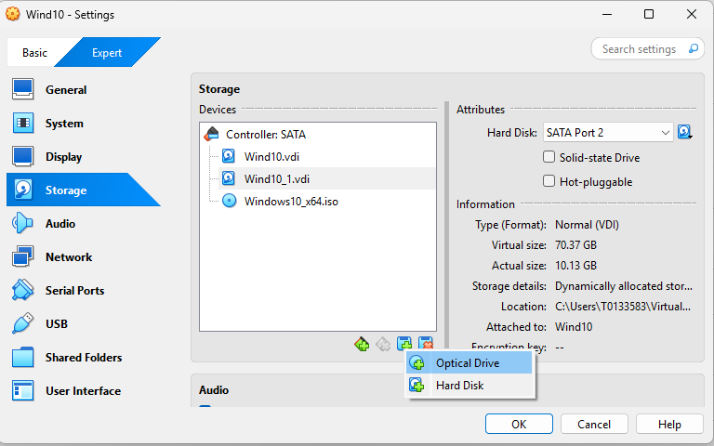

Slide 23
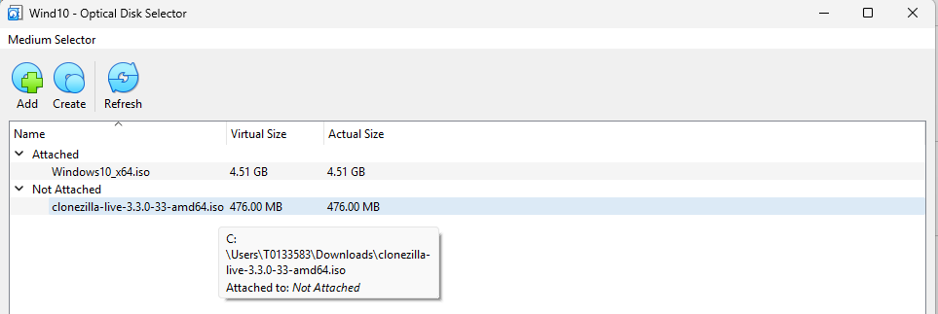

Slide 24
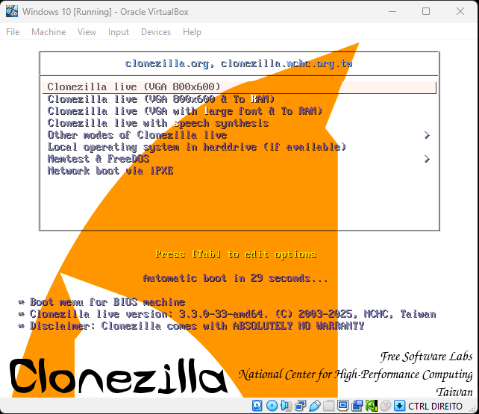

Slide 25
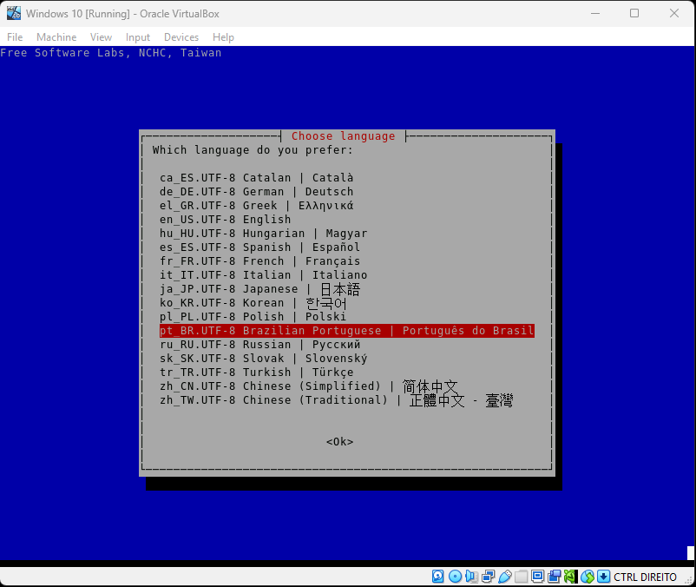

Slide 26
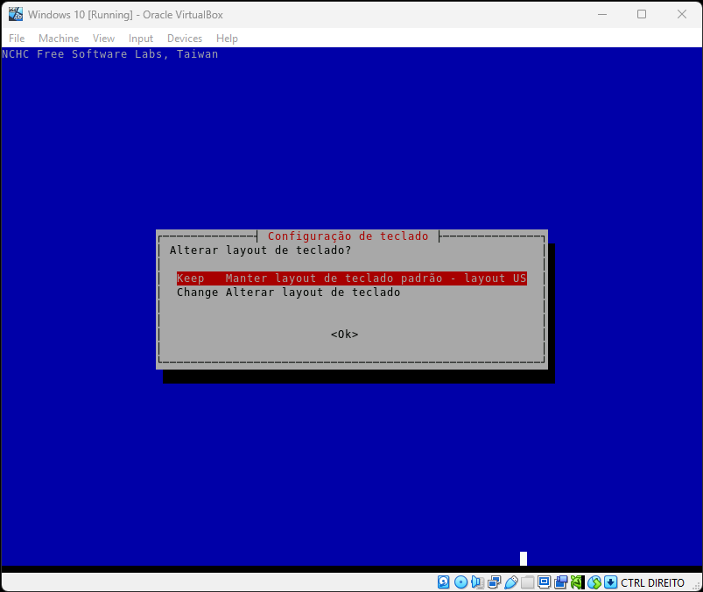
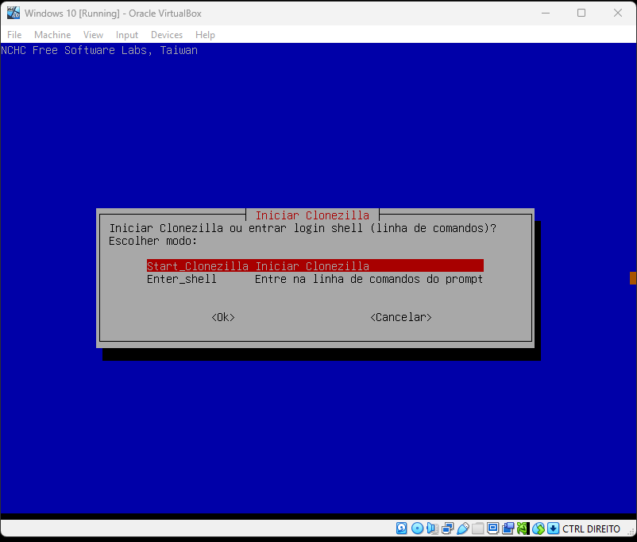

Slide 27
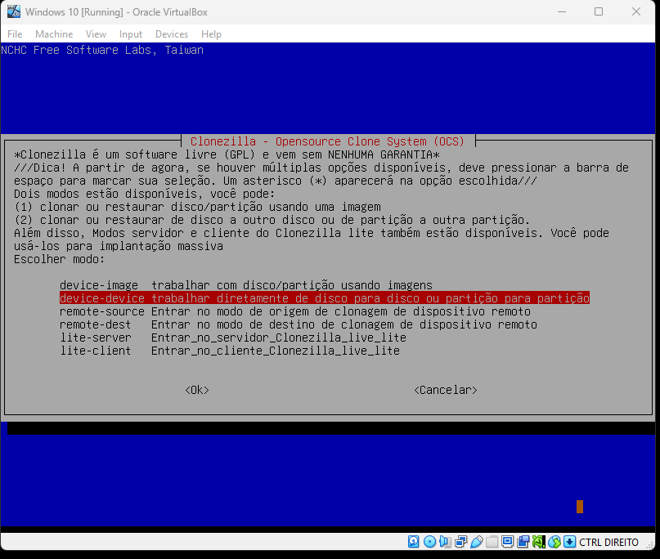

Slide 28
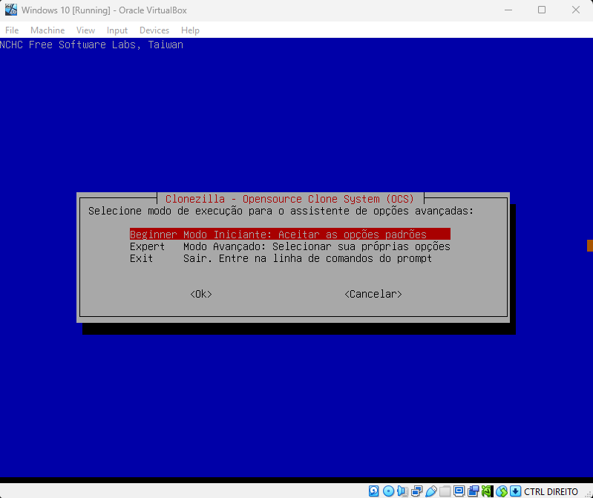

Slide 29
Laboratório 1

Slide 30

Laboratório 1
Objetivos:
Aprender a clonar conteúdo de discos para outros discos;
Verificar o que ocorre com o disco que recebeu o conteúdo clonado.

Slide 31
Laboratório 2

Slide 32
Laboratório 2
Objetivos:
Aprender a clonar partições de discos;
Verificar o que ocorre com a partição que recebeu o conteúdo clonado.

Slide 33
Laboratórios
Laboratório 01
(Clonagem de disco para disco)
Laboratório 02
(Clonagem de partição para partição)
Sistema: Linux
RAM: 4Gb
Cores: 4
Memória: 20Gb
Disco: 20Gb
Sistema: Windows
RAM: 8Gb
Cores: 8
Memória: 50Gb
Disco: 50Gb

Slide 34
Avaliação

